Slide 1
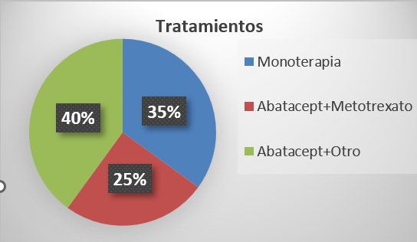
FACTORES DE MALA EVOLUCIÓN RADIOLÓGICA EN PACIENTES CON AR-EPID TRATADOS CON ABATACEPT.
José Antonio Delgado Torralbo, Patricia Guerrero Zamora, María del Mar Ignacio Expósito.
Servicio de Neumología. Hospital Universitario Virgen Macarena.
INTRODUCCIÓN.
La afectación intersticial pulmonar per se en estos pacientes supone un factor de mal pronóstico. Con bastante frecuencia se ha tratado la enfermedad con fármacos tóxicos para el pulmón, siendo sustituídos en gran medida por fármacos mas inocuos como el abatacept; sin embargo se deconocen en gran medida los factores predictores de mala evolución.
MATERIAL Y MÉTODO.
Estudio observación prospectivo de 17 pacientes con diagnóstico de EPID-AR y en tratamiento con abatacept. Se realizó seguimiento funcional respiratorio a un año y de 12 de ellos a nivel radiológico.
RESULTADOS.
Variables demográficas principales.
Edad | 70,18 | ±9,7
IMC | 28,38 | ±4,75
Sexo femenino | 70,6% | N=12
Tabaquismo | Activo:1 Ex:9 | IPA: 42,38±3,8
Metotrexato | 88,2%
Leflunomida | 35,3%
Hidroxicloroq | 35,3%
Rituximab | 23,5%

Slide 2
Modelo de regresión logística:
-Factor reumatoide (p=0,013)
- FVC basal (p=0,045)
CONCLUSIONES.
- La gran mayoría de pacientes tratados con abatacept no empeoraron radiológicamente en el año de seguimiento.
- El FAME más frecuentemente usado previamente al uso de abatacept y en combinación con éste fue el metotrexato, sin demostrar influencia sobre el empeoramiento radiológico.
- Fueron factores predictores de mala evolución en nuestro estudio las cifras elevadas de factor reumatoide y la CVF más baja al inicio del tratamiento.
Variables | Empeoramiento (5) | No empeoramiento (10) | p
DLCO basal | 54,32±18,9 | 58,7±8,8 | 0,016
DAS28año | 3,38±0,12 | 3,06±0,94 | 0,004
VSG basal | 37,6±13,8 | 34,1±28,67 | 0,03
Extraarticular | 5 | 10 | 0,036
HTA | 2 | 5 | 0,045
C isquémica | 3 | 4 | 0,009
EPOC | 0 | 2 | 0,02
Asma | 3 | 0 | 0,00
AOS | 2 | 0 | 0,002
Metotrexato | 5 | 9 | 0,034

